Slide 1
第4章 计算智能
Ch.4 Computational Intelligence

Slide 2
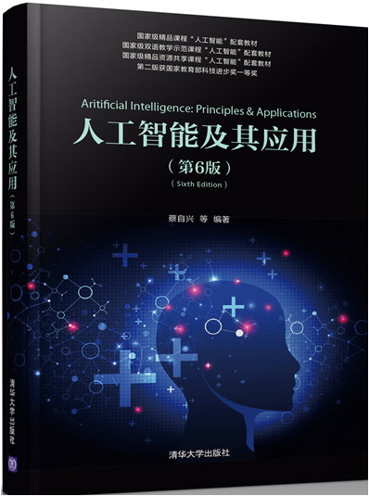
Text Books 教材
人工智能及其应用
第6版
蔡自兴 刘丽珏
蔡竞峰 陈白帆
清华大学出版社
2020年

Slide 3
Main Contents
第4章 计算智能
4.1 概述
4.2 神经计算
4.3 模糊计算
4.4 进化算法与遗传算法
4.5 人工生命
4.6 粒群优化算法
4.7 蚁群算法
4.8 小结

Slide 4
4.1 概述 （Introduction）
基于逻辑(符号)AI的局限性
信息科学与生命科学的相互交叉、相互渗透和相互促进是现代科学技术发展的一个显著特点。
计算智能涉及神经网络、模糊逻辑、进化计算和人工生命等领域，它的研究和发展正反映了当代科学技术多学科交叉与集成的重要发展趋势。

Slide 5
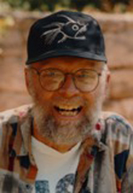

What is
Computational Intelligence (CI)?
The first published definition
  In 1994, J.C. Bezdek states that:
“…a system is computational intelligence when it deal only with the numerical (low-level) data, has a pattern recognition component, and does not use knowledge in the AI sense, and additionally when it exhibit …"
Although used fairly widespread, there is no commonly accepted definition
贝兹德克
(J.C. Bezdek)

Slide 6
计算智能系统
  一个计算智能系统应当只涉及数值(低层)数据，含有模式识别部分，不应用人工智能意义上的知识，而且能够呈现出：
    Computational adaptivity (计算适应性)
    Computational fault tolerance (计算容错性)
    Speed approaching human-like turnaround (接近人的速度）, and
    Error rates that approximate human performance （近似于人的误差率）…”
人工智能系统
  当一个智能计算系统以非数值方式加上知识，即成为人工智能系统。

Slide 7
计算智能是信息科学与生命科学相互交叉的前沿领域，是现代科学技术发展的一个重要体现
典型方法
  模糊逻辑 (Fuzzy Logic)
  神经计算 (Neurocomputing)
  进化计算 (Evolutionary Algorithms)
  群优化 (Swarm Optimization)

Slide 8
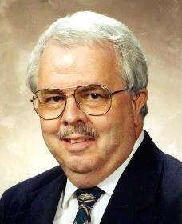
AI vs. CI
The huge majority of AI/CI researchers concerned with the subject sees them as different areas
  CI forms an alternative to AI (R. C. Eberhart)
    seeking similar goals
    CI is buried deeply within the core of the system (either carbon-based or silicon-based)
    AI is at the outer level
  AI subsumes CI (Bezdek)
艾伯哈特
(Eberhart)
Notes:
Subsumes 涵括

Slide 9
Due to Bezdek
  Three levels of system complexity
    A: Artificial or Symbolic
    B: Biological or Organic
    C: Computational or Numeric system

Slide 10
把神经网络（NN）归类于人工智能（AI）可能不大合适，而归类于计算智能（CI）更能说明问题实质。进化计算、人工生命和模糊逻辑系统的某些课题，也都归类于计算智能。
计算智能取决于制造者（manufacturers）提供的数值数据，不依赖于知识；另一方面，人工智能应用知识精品（knowledge tidbits）。人工神经网络应当称为计算神经网络。

Slide 11
Difference & relationship between CI&AI
输入
复杂性
输入
人类知识
(＋)传感输入
BNN
BPR
BI
B－生物的
知识
(＋)传感数据
ANN
APR
AI
A－符号的
复杂性
计算
(＋)传感器
CNN
CPR
CI
C－数值的

Slide 12
A－Artificial，表示人工的（非生物的）；
B－Biological，表示物理的＋化学的＋ （？）＝生物的；
C－Computational，表示数学＋计算机
计算智能是一种智力方式的低层认知，它与人工智能的区别只是认知层次从中层下降至低层而已。中层系统含有知识（精品），低层系统则没有。

Slide 13
当一个系统只涉及数值（低层）数据，含有模式识别部分，不应用人工智能意义上的知识，而且能够呈现出：
  （1）计算适应性；
  （2）计算容错性；
  （3）接近人的速度；
  （4）误差率与人相近，
则该系统就是计算智能系统。
当一个智能计算系统以非数值方式加上知识（精品）值，即成为人工智能系统。

Slide 14
4.2 神经计算 （Neural Computation）
4.2.1 人工神经网络研究的进展
（Advances in ANN Research）
1943年的M－P模型与神经元互联模型。
1960年代，提出神经网络学习模型和感知器等。
70年代至80年代，神经网络研究进一步发展，提出BP算法（Werbos）等。
80年代后期以来，对神经网络的研究十分活跃，继续取得进展并在模式识别、图像处理、自动控制、机器人、管理、商业和军事等领域得到普遍应用。

Slide 15
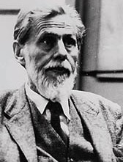
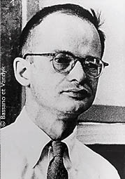
McCulloch & Pitts (1943) 被公认为第一个人工神经网络的设计者 (MP model)
  使用阈值以及用多个简单单元结合在一起以提高计算能力的思想到今天仍被广泛使用
1950’s 和1960’s, 许多研究者致力于研究感知器 (perceptron)该模型
1969年 Minsky和Papert展示了感知器模型的局限性，从此神经网络的研究陷入低潮，沉寂了大概15年
1980’s，神经网络重新成为研究热点(Parket and LeCun)
麦克洛奇
(McCulloch)
皮茨
(Pitts)

Slide 16
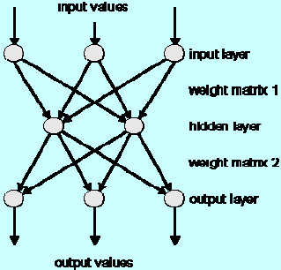
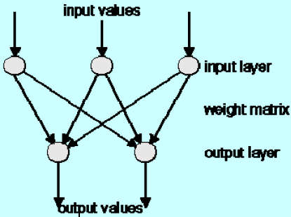
Some Examples of ANN
One Layer Perceptron
Two Layer Perceptron

Slide 17
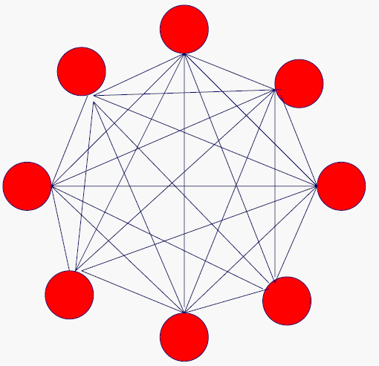
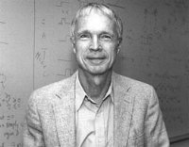
Some Examples of ANN
Hopfield
Hopfield Network

Slide 18
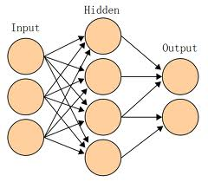
Properties of ANN
并行分布处理
非线性映射
通过训练进行学习
适应与集成
硬件实现
这些特性使ANN具有应用于各种智能系统的巨大潜力。

Slide 19
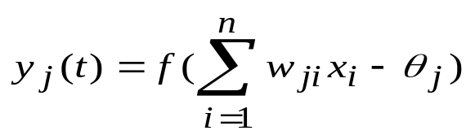
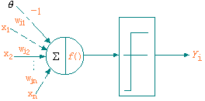
4.2.2 人工神经网络的结构
1、神经元及其特性
图4.2中的神经元单元由多个输入x_{i}，i=1,2,...,n和一个输出y组成。中间状态由输入信号的权和表示，而输出为
式中，θ_{j}为神经元单的偏置，w_{ji}为连接权系数
（4.1）
图4.2 神经元模型

Slide 20
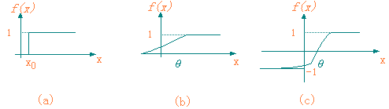
n为输入信号数目，y_{j}为神经元输出，t为时间，f(_)为输出变换函数，如图2。
图4.3 神经元中的某些变换（激励）函数
(a) 二值函数 (b) S形函数 (c) 双曲正切函数

Slide 21
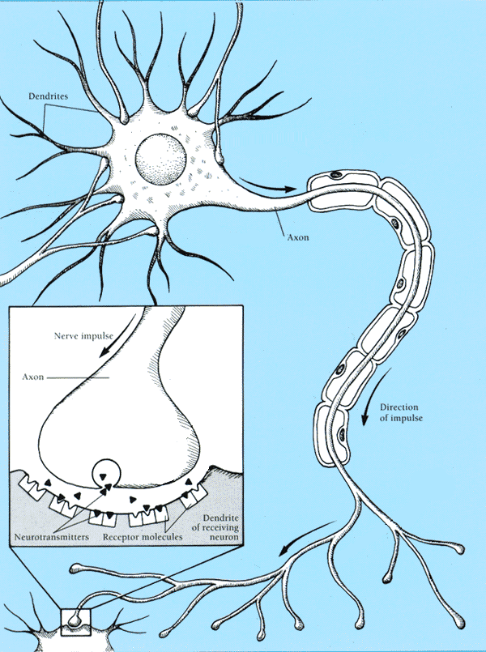
2、人工神经网络的基本特性和结构
Real Neurons
Cell structures
  Cell body
  Dendrites(树突)
  Axon（轴突）
  Synaptic terminals
  （突触末端）

Slide 22
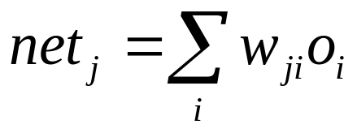
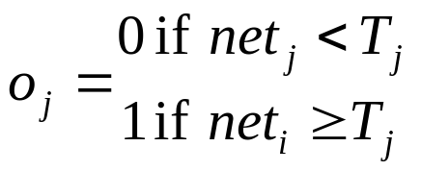
Artificial Neuron Model
Model network as a graph with cells as nodes and synaptic connections as weighted edges from node i to node j, w_{ji}
Model net input to cell as
Cell output is:
1
w₁₂
w₁₅
w₁₆
w₁₃
w₁₄
2
3
4
5
6
o_{j}
1
(T_{j} is threshold for unit j)
0
T_{j}
net_{j}

Slide 23
Neural Computation
McCollough and Pitts (1943) showed how such model neurons could compute logical functions and be used to construct finite-state machines.
Can be used to simulate logic gates:
  AND
  OR
  NOT
Can build arbitrary logic circuits, sequential machines, and computers with such gates.
Given negated inputs, two layer network can compute any Boolean function using a two level AND-OR network.

Slide 24
Neural Computation：AND
input |  | output | function | condition
x₁ | x₂ | x₁∧x₂ | w₁*x₁+ w₂* x₂-T=0
0 | 0 | 0 | w₁*0+ w₂*0 -T＜0 | T＞0
0 | 1 | 0 | w₁*0+ w₂*1 -T＜0 | T＞w₂
1 | 0 | 0 | w₁*1+ w₂*0 -T＜0 | T＞w₁
1 | 1 | 1 | w₁*1+ w₂*1-T≥0 | T≤w₁+ w₂
x₂
x₁
1
2
x₁∧x₂
1
x₂
x₁
AND: Let all wji be Tj/n, where n is the number of inputs.

Slide 25
Neural Computation：OR
input |  | output | function | condition
x₁ | x₂ | x₁ ∨ x₂ | w₁*x₁+ w₂* x₂-T=0
0 | 0 | 0 | w₁*0+ w₂*0 -T＜0 | T＞0
0 | 1 | 1 | w₁*0+ w₂*1 -T ≥ 0 | T ＜ w₂
1 | 0 | 1 | w₁*1+ w₂*0 -T ≥ 0 | T ＜ w₁
1 | 1 | 1 | w₁*1+ w₂*1-T≥0 | T≤w₁+ w₂
x₂
x₁
1
1
x₁ ∨x₂
1
x₂
x₁
OR: Let all wji be Tj

Slide 26
Neural Computation：NOT
input | output | function | condition
x₁ | ~x₁ | w₁*x₁-T=0
0 | 1 | w₁*0 -T ≥ 0 | T≤0
1 | 0 | w₁*1 –T<0 | T >w₁
-1
x₁
x₁
0
~x₁
NOT: Let threshold be 0, single input with a negative weight

Slide 27
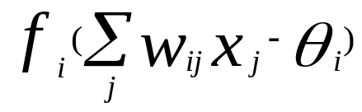
人工神经网络是具有下列特性的有向图：
  对于每个节点 i 存在一个状态变量x_{i} ；
  从节点 j 至节点 i ，存在一个连接权系统数w_{ij}；
  对于每个节点 i ，存在一个阈值θ _{i}；
  对于每个节点 i ，定义一个变换函数f_{i} ；对于最一般的情况，此函数取形式。

Slide 28
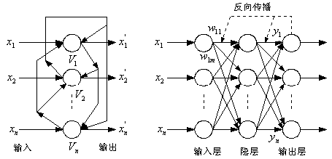
Recursive（feedback）network:在递归网络中，多个神经元互连以组织一个互连神经网络，如图3。
Feed-forward (multi-level) network :前馈网络具有递阶分层结构，由同层神经元间不存在互连的层级组成，如图4所示。
图4.4 递归（反馈）网络 图4.5 前馈（多层）网络

Slide 29
3、人工神经网络的主要学习算法
Supervised learning algorithms（有师学习）：能够根据期望的和实际的网络输出（对应于给定输入）间的差来调整神经元间连接的强度或权。
unsupervised learning algorithms（无师学习）：不需要知道期望输出。
Reinforcement learning algorithms（增强学习）：采用一个“评论员”来评价与给定输入相对应的神经网络输出的优度（质量因数）。强化学习算法的一个例子是遗传算法（GA）。

Slide 30
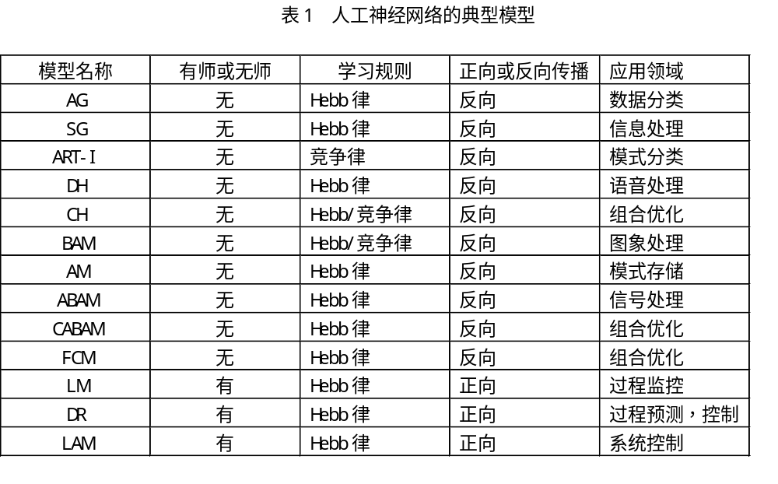
4.2.3 人工神经网络示例及其算法
Typical models of ANN

Slide 31
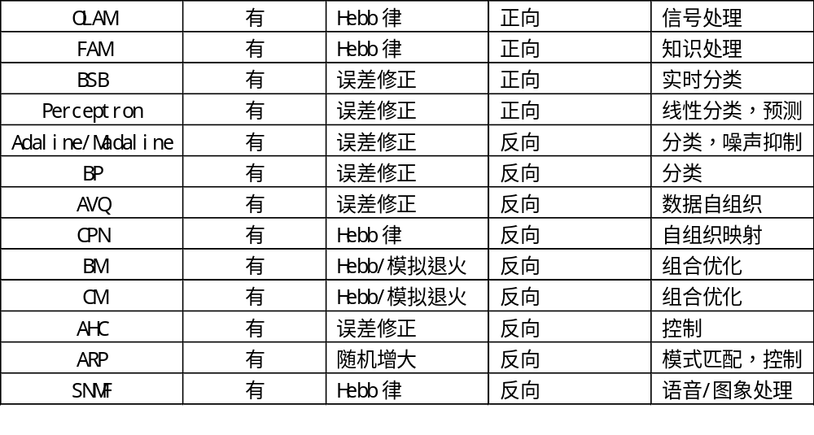
(continued)：

Slide 32
4.2.4 基于神经网络的知识表示与推理 Knowledge representation and reasoning based on NN
基于神经网络的知识表示
在这里，知识并不像在产生式系统中那样独立地表示为每一条规则，而是某一问题的若干知识在同一网络中的隐式表示。例如，在有些神经网络系统中，知识是用神经网络所对应的有向权图的邻接矩阵及阈值向量表示的。 (参阅图4.12和图4.14)

Slide 33
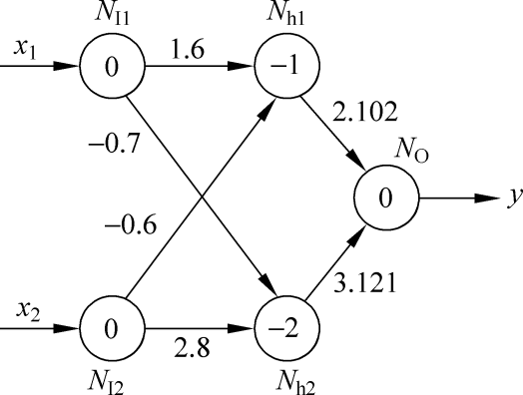
图4.12 异或逻辑的神经网络表示

Slide 34
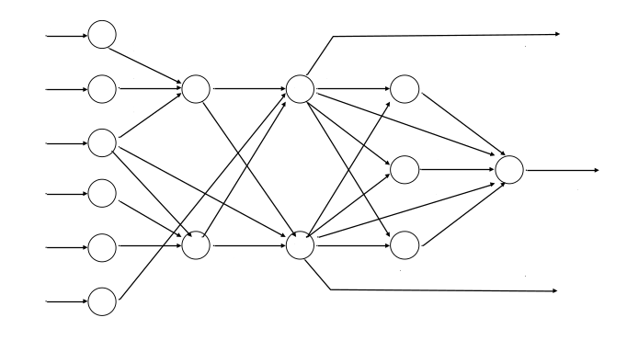
图4.14 一个医疗诊断系统的神经网络模型

Slide 35
基于神经网络的知识推理
  基于神经网络的推理是通过网络计算实现的。把用户提供的初始证据用作网络的输入，通过网络计算最终得到输出结果。
  一般来说，正向网络推理的步骤如下：
    (1) 把已知数据输入网络输入层的各个节点。
    (2) 利用特性函数分别计算网络中各层的输出。
    (3) 用阈值函数对输出层的输出进行判定，从而
    得到输出结果。

Slide 36

ANN application—Example 1
Pattern Recognition
  Problem Statement
shape texture weight
Neural Network
Sensors
Sorter
Apples
Oranges

Slide 37
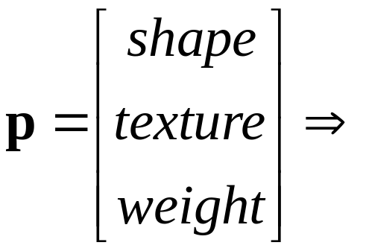
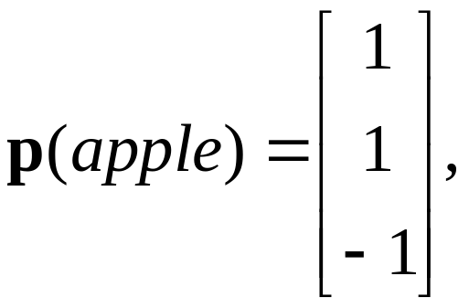
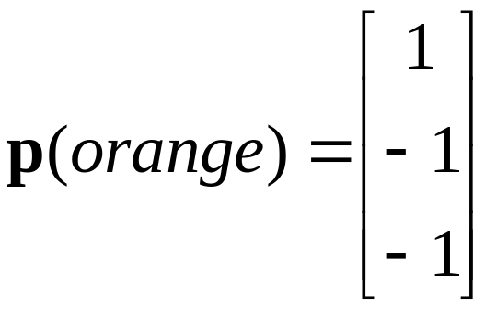
Shape sensor: 1 -- round, –1 -- elliptical.
Texture sensor: 1 -- smooth, –1 -- rough.
Weight sensor: 1 -- > 1 pound, –1 -- < 1 pound.

Slide 38
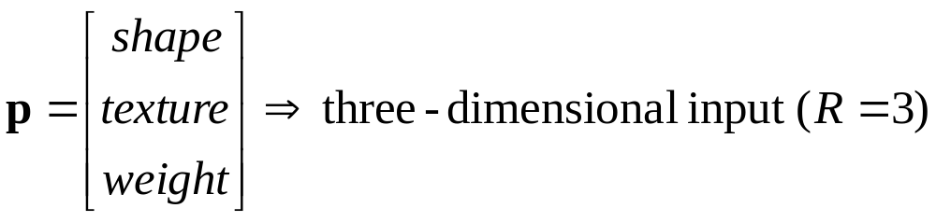

Choose the bias b and the elements of the weight matrix W so that the perceptron will can distinguish between apples and oranges.

Slide 39
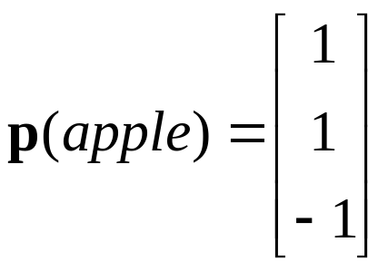
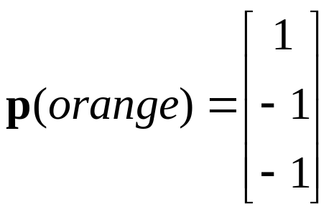

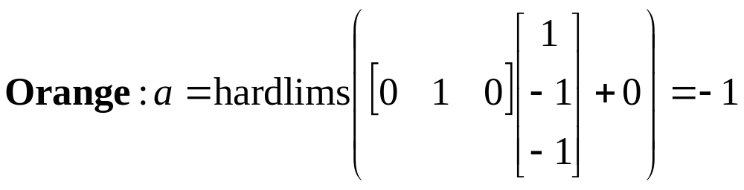
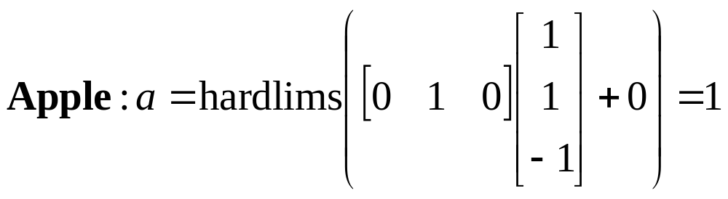

Slide 40
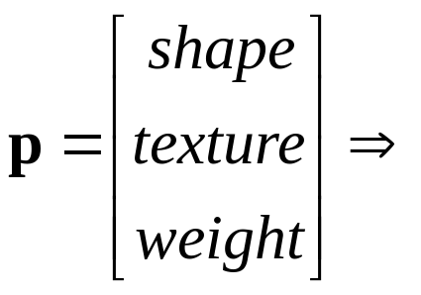
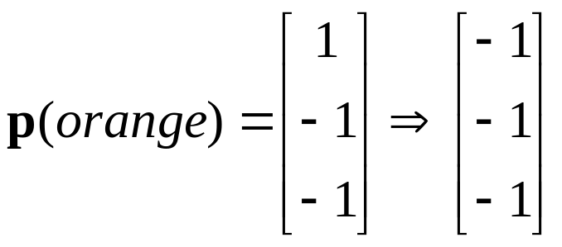
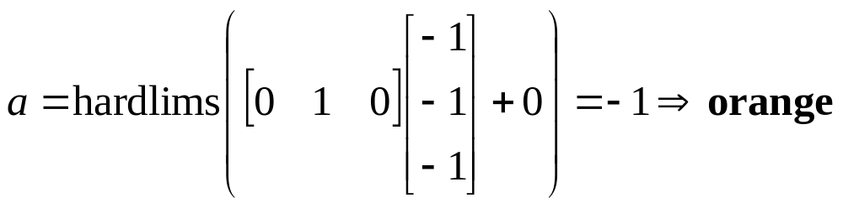
What happens if we put a not-so-perfect orange into the classifier? That is to say, an orange with an elliptical shape is pass through the sensor.

Slide 41

Limitations
The perceptron can be used to classify input vectors that can be separated by a linear boundary, like AND gate example.
⇒ linearly separable (AND, OR and NOT gates)
Not linearly separable, e.g., XOR gate

Slide 42
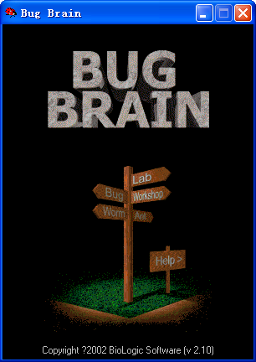
ANN application—Example 2: Bug Brain
神经网络被广泛应用于自动控制、模式识别等众多领域
让我们通过一个游戏，为瓢虫小姐构造一个大脑来看看神经网络的应用
实验室
工厂
瓢虫世界
蠕虫世界
游戏可分为实验室、瓢虫世界、工厂、蠕虫世界等几关，每关难度增加

Slide 43
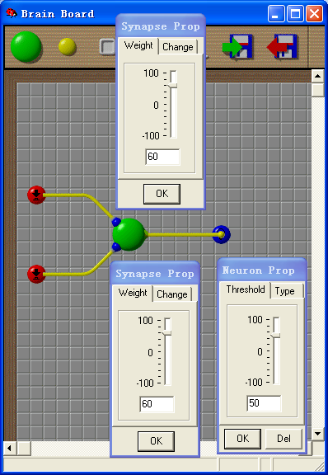
实验室
  游戏从最简单的实验室任务开始，在这里，玩家被要求完成包括与、或、非在内的各种任务，搭建能够完成相应任务的神经网络并测试成功后才能进入下一任务
  实验室所有任务完成后可进入下一关
  例：构造完成“或”逻辑的神经网络如图，所有权值阈值都可自行设置以完成任务

Slide 44
完成网络设计后，可进行测试，检验是否成功
例如：“或”任务要求在两个开关中的任何一个被按下时灯能够亮，测试我们的网络成功

Slide 45
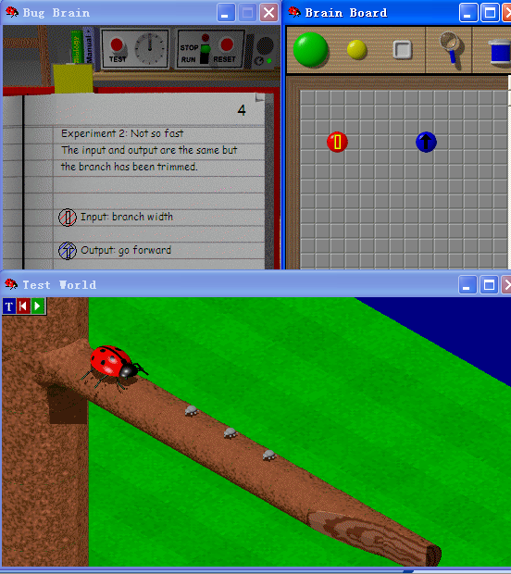
在进入瓢虫世界后任务变得更加实际，要求为瓢虫小姐来设计大脑，让她能够完成不同任务
如：在有宽度传感器（范围0~100）的情况下，如何让瓢虫小姐既能吃到蚜虫又不会掉下树干？

Slide 46
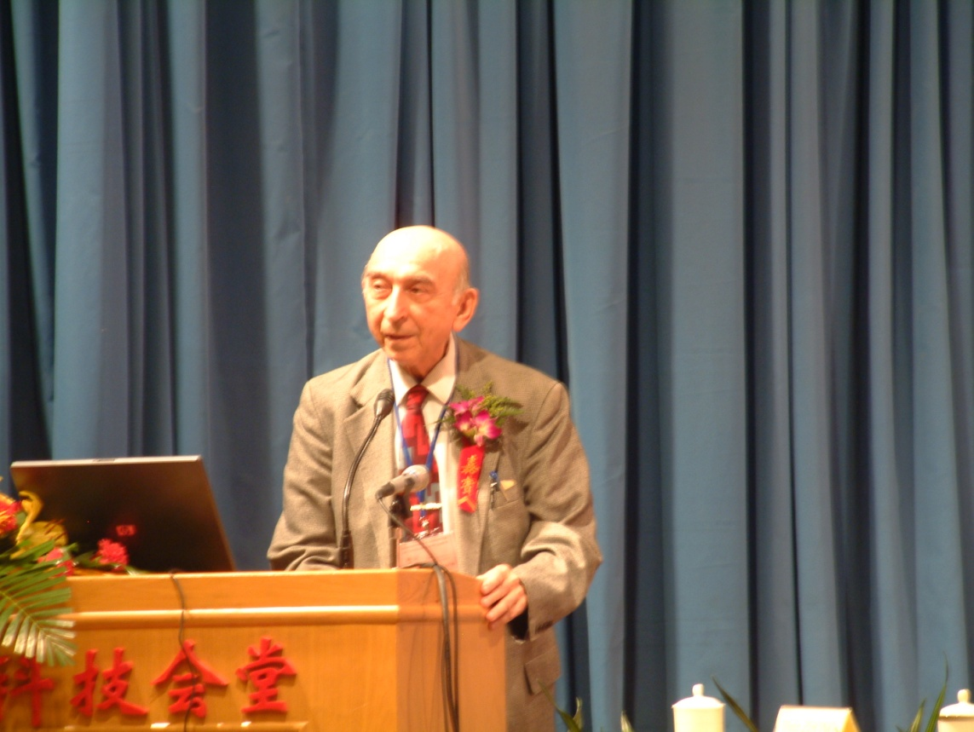
4.3 模糊计算 （Fuzzy Computation）
扎德(Zadeh) 1965年提出
  In 1965 Lotfi Zadeh, published his famous paper “Fuzzy sets”.
是模糊计算的数学基础
广泛应用在推理、控制、决策等领域

Slide 47
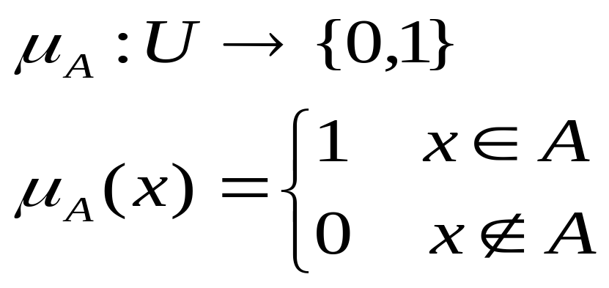

4.3.1 模糊集合、模糊逻辑及其运算
Fuzzy sets, fuzzy logic and operation
定义4.1 Fuzzy sets(模糊集合)
What are fuzzy sets?
  A={x | x is a person whose age not more than 30}
  B={x | x is a young person}

Slide 48
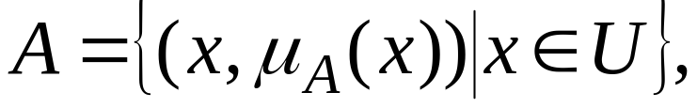
定义全集U的模糊子集A
membership functions （隶属函数）
μ_{A}(x)
  x对A的隶属度
  取值范围——[0,1]
例：设有论域：U={ 1,2,3,4,5 }，用模糊集表示出模糊概念“大数”
  设A表示“大数”的模糊集，μ_{A}为其隶属函数
则有： A={ 0/1, 0.1/2, 0.5/3, 0.8/4, 1/5 }

Slide 49
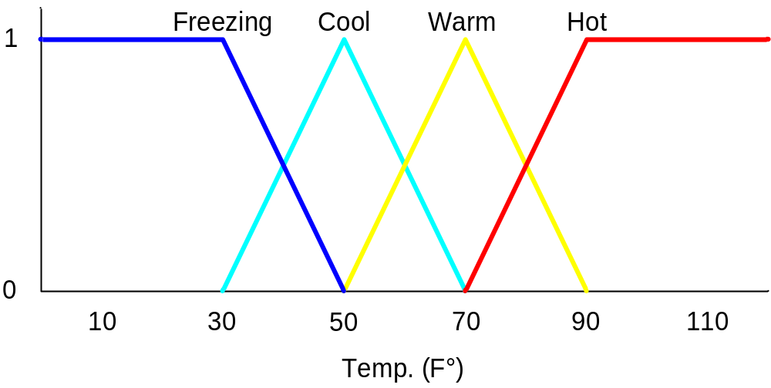
Temp: {Freezing, Cool, Warm, Hot}
Degree of Truth or "Membership"
How cool is 36 F°?
0.7
It is 30% Cool and 70% Freezing
0.3

Slide 50
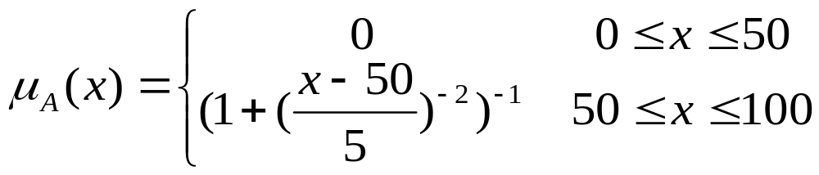
论域U是连续的情况
模糊集可用实函数表示
例：考虑年龄集U=[0,100]，A=“年老” ，扎德给出的 “年老” 集函数刻画
1
0
U
50
100

Slide 51
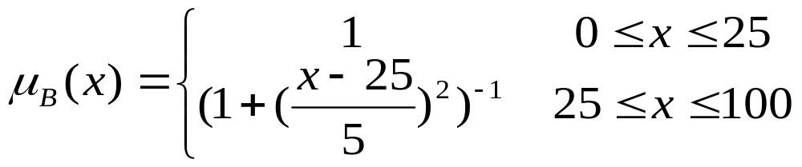
B= “年轻” ，扎德给出它的隶属函数：
μ_{年轻}(x)
μ_{年老}(x)
1
1
0
U
0
25
50
U
25
50
75
100

Slide 52
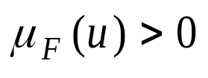
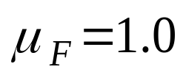
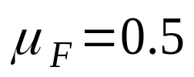
定义4.2 模糊支集、交叉点及模糊单点
若模糊集是论域U 中所有满足 的元素u 构成的集合，则称该集合为模糊集F的支集。
当u满足 ，称为交叉点。
当模糊支集为U 中一个单独点，且u 满足 则称模糊集为模糊单点。

Slide 53











定义4.3 模糊集的运算
设A和B为论域U 中的两个模糊集，其隶属函数分别为 、 ，则对于所有 ，存在下列运算：
  A 与B 的并（逻辑或）记为 ，其隶属函数定义为：
  (4.15)
  A 与B 的交（逻辑与）记为 ，其隶属函数定义为：
  (4.16)
  A的补（逻辑非）记为 ,其传递函数定义为：
  (4.17)

Slide 54

定义4.4 模糊关系
若U，V是两个非空模糊集合，则其直积U×V 中的模糊子集R 称为从U 到V 的模糊关系，表示为：
(4.18)

Slide 55
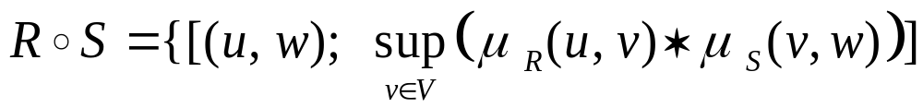

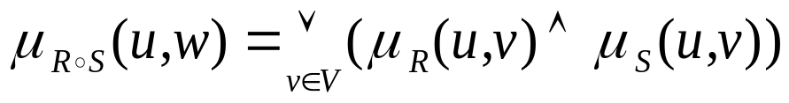

定义4.5 复合关系
若R 和S 分别为U×V 和V×W 中的模糊关系，则R 和S 的复合是一个从U 到W 的模糊关系，记为：
(4.19)
其隶属函数为：
(4.20)
式(4.19)中的 * 号可为三角范式内的任意一种算子，包括模糊交、代数积、有界积和直积等。

Slide 56
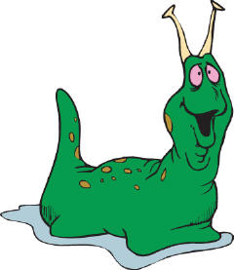
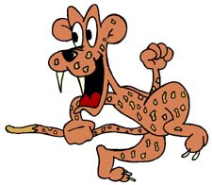
模糊逻辑 (Fuzzy logic)
Traditional representation of logic
Bool Logic
Slow
Fast
Speed = 0
Speed = 1
bool speed;
get the speed
if ( speed == 0) {
// speed is slow}
else { // speed is fast}

Slide 57


Multi-valued Logic
Slowest
Slow
Fast
Fastest
float speed;
get the speed
if speed is slowest
{……}
else if speed is slow
{……}
else if speed is fast
{……}
else speed is fastest
{……}
模糊语言变量
(Fuzzy Linguistic Variables)

Slide 58
How do we use fuzzy membership functions in predicate logic?
Fuzzy logic Connectives:
  Fuzzy Conjunction, ∧
  Fuzzy Disjunction, ∨
Operate on degrees of membership in fuzzy sets

Slide 59

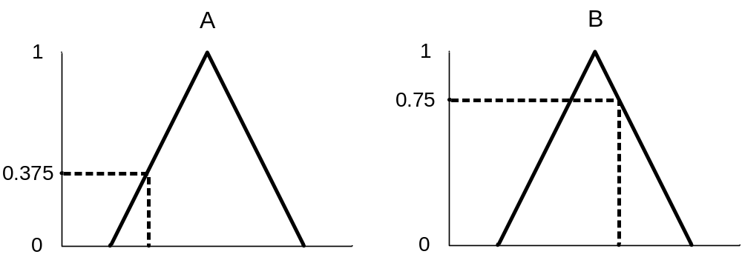
模糊逻辑 ——Fuzzy Disjunction
A∨B max(A, B)
A∨B = C "Quality C is the disjunction of Quality A and B"
(A∨B = C) ⇒ (C = 0.75)

Slide 60
A∧B min(A, B)
A∧B = C "Quality C is the conjunction of Quality A and B"
(A∧B = C) ⇒ (C = 0.375)

Slide 61

Example: Calculate A∧B given that A is .4 and B is 20
0.9
0.7
  Determine degrees of membership:
    A = 0.7
    B = 0.9
  Apply Fuzzy AND
    A∧B = min(A, B) = 0.7

Slide 62
4.3.2 模糊逻辑推理
Fuzzy Logic Inference
模糊逻辑推理是建立在模糊逻辑基础上的不确定性推理方法，是在二值逻辑三段论基础上发展起来的。这种推理方法以模糊判断为前提，动用模糊语言规则，推导出一个近似的模糊判断结论。已经提出了Zadeh法，Baldwin法、Tsukamoto法、Yager法和Mizumoto法等方法。
广义取式假言推理法(GMP)推理规则可表示为
前提1：x为A’
前提2：若x为A，则y为B
结 论：y为B’

Slide 63
广义拒式假言推理法(GMT, Generalized Modus Tollens) 的推理规则可表示为：
前提1：y为B
前提2：若x为A，则y为B
结 论：x为A’
模糊变量的隐含函数基本上可分为三类，即模糊合取、模糊析取和模糊蕴涵。

Slide 64
4.4 进化算法与遗传算法
Evolutionary Algorithm(EA) and Genetic Algorithm (GA)
遗传算法是模仿生物遗传学和自然选择机理，通过人工方式所构造的一类优化搜索算法，是对生物进化过程进行的一种数学仿真，是进化计算的最重要的形式。
遗传算法为那些难以找到传统数学模型的难题指出了一个解决方法。
进化计算和遗传算法借鉴了生物科学中的某些知识，这也体现了人工智能这一交叉学科的特点。

Slide 65


进化计算(Evolutional Computation)
生物种群的生存过程普遍遵循达尔文的物竞天择、适者生存的进化准则
种群中的个体根据对环境的适应能力而被大自然所选择或淘汰
进化过程结果反映在个体结构上
生物通过个体间的选择、交叉、变异来适应大自然环境。
进化计算包括
  遗传算法(Genetic Algorithm, GA)
  进化策略(Evolutional Strategy, ES)
  进化编程(Evolutional Programming, EP)
  遗传编程(Genetic Programming, GP)

Slide 66
4.4.1 进化计算原理
20世纪60年代以来，如何模仿生物来建立功能强大的算法，进而将它们运用于复杂的优化问题，越来越成为一个研究热点
EAs fall into the category of “generate and test” algorithms
They are stochastic(随机的), population-based algorithms
  no proven upper bound for run time,
  optimal solution not guaranteed,
  no guarantee for any solution quality

Slide 67
基于梯度的优化方法的主要缺陷在于其往往从单点进行搜索，极易收敛于某一个局部最优解，对于单峰优化问题可以找到全局最优解，但对于多峰优化问题却不一定是全局最优解
进化算法采用从多点出发，沿着多个方向同时进行搜索，虽然每个点最后收敛于一个局部最优解，但这样就增大了寻找到全局最优解的概率

Slide 68
4.4.2 进化算法框架
Parent selection
parents
initialization
Recombination
Mutation
population
offspring
termination
Survivor selection

Slide 69
进化算法——General Limits
Different types of EAs
  Genetic Algorithms
  Evolution Strategies
  Evolutionary Programming
  Genetic Programming
Which one is the best? Is there a single best evolutionary algorithm?
  “There are no such thing as a free lunch.”
  NFL-Theorem: “On average, all randomized search heuristics perform equal.”

Slide 70

遗传算法的理论基础
进化论(Evolutionism)
  Charles Darwin (1809-1882)
    Extremely controversial and influential book (1859)—“Origin of Species”
    “物尽天择，适者生存”
  It is not the strongest of the species that survive, but the one most responsive to change.
  —— Charles Darwin
遗传学说(Genetics)
  Gregor Mendel (1822-1884)
    Inheritance of characteristics
达尔文
(Charles Darwin)
孟德尔
(Gregor Mendel)

Slide 71


遗传算法的理论基础
Evolutionism
Genetics
  … the great unknown …. Walter Sutton (1877-1916)
    Discovered that genes are part of the chromosomes inside the nucleus of cells
  Hugo de Varis (1848-1935)
    Developed a theory of mutation - at first seemingly at odds with Darwinism
萨顿
(Walter Sutton)
德弗里斯
(Hugo de Varis)
Notes:
… still unexplained … Darwin predicted continuous variation within species. In nature we often observe discontinuous variations
… strikingly different, unexpected variants sometimes appear, how to explain ???
Walter Sutton:美国学生
Hugo de Varis：荷兰科学家

Slide 72

遗传算法的理论基础——Terminology

Slide 73

遗传算法简介
Genetic Algorithms
  John Holland 1975—“Adaptation in Natural and Artificial Systems”
  Inspired by genetics and natural selection
Directed search algorithms based on the mechanics of biological evolution
To design artificial systems software that retains the robustness and adaptivity of natural systems
Widely-used today in business, scientific and engineering circles
John Holland

Slide 74
遗传算法简介——Conceptual Algorithm
Initialize Population
Evaluate Fitness
Yes
satisfy constraints ?
Randomly Vary Individuals
No
Select Survivors
Output Results

Slide 75
遗传算法简介
Population(种群) of individuals
  Individual is feasible solution to problem
Each individual is characterized by a Fitness function (适应度函数)
  Higher fitness is better solution
Based on their fitness, parents are selected to reproduce offspring for a new generation
  Fitter individuals have more chance to reproduce
  New generation replace old generation; old generation dies
Offspring has combination of properties of two parents
If well designed, population will converge (收敛) to optimal solution

Slide 76
遗传算法简介——SGA
Simple Genetic Algorithm
Introduced by Holland
  BEGIN
    Generate initial population;
    Compute fitness of each individual;
    REPEAT /* New generation */
      Selection
      Crossover
      Mutation
      Evaluate new population
    UNTIL population has converged
  END
reduces diversity and acts as a force pushing quality
create the necessary diversity and thereby facilitate novelty

Slide 77


遗传算法简介——遗传操作
简单遗传算法的遗传操作主要有
  选择
  交叉
  变异

Slide 78
遗传算法简介
Reproduction mechanisms have no knowledge of the problem to be solved
Link between genetic algorithm and problem
  Encoding (problem formulation)
  Fitness function

Slide 79

遗传算法简介——Basic principles
An individual is characterized by a set of parameters: Genes (基因)
The genes are joined into a string: Chromosome(染色体)
The chromosome forms the genotype(基因型)
The genotype contains all information to construct an organism: the phenotype(表现型)
Fitness(适应度) is measured in the real world (“struggle for life”) of the phenotype

Slide 80
遗传算法简介——Main problem
Representation (Encoding and Decoding)
Initialize a population
  randomly
How to select individuals to be parents (Fitness Evaluation)
Survivor Selection
Reproduction
When to stop the algorithm

Slide 81



4.4.3 遗传算法的编码与解码
将问题结构变换为位串形式编码表示的过程叫编码(Encoding)
将位串形式编码表示变换为原问题结构的过程叫解码或译码(Decoding)

Slide 82
Parameters of the solution (genes) are connected to form a string (chromosome)
All kind of alphabets can be used for a chromosome (numbers, characters), but generally a binary alphabet is used
Chromosomes could be:
  Bit strings (0101 ... 1100)
  Real numbers (43.2 -33.1 ... 0.0 89.2)
  Permutations of element (E11 E3 E7 ... E1 E15)
  Lists of rules (R1 R2 R3 ... R22 R23)
  Program elements (genetic programming)
  ... any data structure ...

Slide 83
Encoding :Example

Slide 84


二进制编码 Binary Encoding Issues
Number of bits dedicated to a particular design variable is very important.
Resolution depends on:
  upper and lower bounds x_{LB}, x_{UB}
  number of bits

Slide 85
Example
  x is a real number within [5,10], and the precision is 10⁻⁵, so the closed interval must be divided into 50000 parts at least, since 262144=2¹⁸<500000<2¹⁹= 524288, so
  n_{bits}=19, Δx=5/2¹⁹
0000000 … 0000000=0 →5
0000000 … 0000001=1 →5＋Δx
…
1111111 … 1111111=1 →10

Slide 86
Decoding 解码
  For X: x_{l}x_{l-1}…x₂x₁
    x =x_{LB}+ Δx*∑x_{i}2^{i-1}
Example
  [G]=encode(137.56,50,150,8)
  G = 1 1 0 1 1 1 1 1
  [X]=decode(G,50,150,8);
  X = 137.4510
  So Δx= (150-50)/2⁸ = 0.39
Loss in precision !!!?

Slide 87

Example: Discrete Representation (Binary alphabet)
  Phenotype could be a Schedule
  e.g. 8 jobs, 2 time steps
Job
Time Step
1
2
3
4
5
6
7
8
2
1
2
1
1
1
2
2
Genotype:
Phenotype
=

Slide 88

Example: Discrete Representation (Binary alphabet)
  A representation for the fire station location problem

Slide 89


其他编码机制
  Example: Real-valued representation 实数编码
    a list of real-valued numbers
    Lots of applications, e.g. parameter optimisation
The fitness function maps tuples of real numbers to a single real number
Notes:
A very natural encoding if the solution we are looking for is a list of real-valued numbers

Slide 90

其他编码机制
  Example: Order based representation
    Traveling Salesman Problem
    Two representations of the TSP
The arcs
1 6 5 4 2 3
6 5 4 2 3 1
The ordering
1 6 5 4 2 3
Same problem, but two different chromosome representations

Slide 91
适应度函数 Fitness Function
Each chromosome has a “fitness”
The objective function (value) is usually mapped into the fitness of each individual
For the TSP the fitness is usually the cost of the tour (time, distance, price)
Choosing the right fitness function is very important, but also quite difficult

Slide 92
遗传操作——Selection Strategy 选择策略
Most important and computationally expensive step of a GA
Ensure better individuals have a better chance
Drive the population forward
be careful
  to give less good individuals at least some chance of being parents - they may include some useful genetic material
Typical ways
  Roulette Wheel Selection(轮赌法，轮转法)
  Tournament selection(锦标赛法)

Slide 93
Worst
Roulette Wheel Selection
Expected number of times f_{i} is selected for mating is: f_{i} /∑f_{j}
Better (fitter) individuals have:
  more space
  more chances to be selected
Best

Slide 94
Roulette wheel
  Sum the fitness of all chromosomes, call it T
  Generate a random number N between 0 and T
  Return chromosome whose fitness added to the running total is equal to or larger than N
  Chance to be selected is exactly proportional to fitness
Chromosome : 1 2 3 4 5 6
Fitness: 8 2 17 7 4 11
Running total: 8 10 27 34 38 49
N (1 ≤ N ≤ 49): 23
Selected: 3

Slide 95



Tournament selection
  Select k random individuals, take the best
    k is called the size of the tournament

Slide 96


遗传操作— Reproduction
GA emphasize crossover
ES and EP emphasize mutation
Reproduction operators
  Crossover(交叉)
    Two parents produce two offspring
    There is a chance that the chromosomes of the two parents are copied unmodified as offspring
    There is a chance that the chromosomes of the two parents are randomly recombined (crossover) to form offspring
    Generally the chance of crossover is between 0.6 and 1.0
  Mutation(变异)
    There is a chance that a gene of a child is changed randomly
    Generally the chance of mutation is low (e.g. 0.001)

Slide 97



遗传操作— Crossover in Biology
P1
P2
Child
a
b
c
d
ac OR ad OR bc OR bd
Crossover produces either of these results for each chromosome

Slide 98
遗传操作— Crossover交叉
Crossover
  Generating offspring from two selected parents
    Single point crossover 单点交叉
    Two point crossover (Multi point crossover)两点（多点交叉）
    Uniform crossover 模版交叉

Slide 99




Crossover for Discrete Representation
Whole Population:
  Each chromosome is cut into n pieces randomly
. . .
Example: Single point crossover random position is 3
cut
cut
1 1 1 1 1 1 1
0 0 0 0 0 0 0
parents
1 1 1 0 0 0 0
0 0 0 1 1 1 1
offspring

Slide 100
Example for n=2, Two point crossover
  Randomly two positions in the chromosomes are chosen
Randomly chosen positions
Parents:
1010001110
0011010010
Offspring:
1010010010
0011001110

Slide 101
Uniform crossover
  A random mask is generated
  The mask determines which bits are copied from one parent and which from the other parent
  Bit density in mask determines how much material is taken from the other parent
Mask: 0110011000 (Randomly generated)
Parents: 1010001110 0011010010
Offspring: 0011001010 1010010110

Slide 102
Problems with crossover
  Depending on coding, simple crossovers can have high chance to produce illegal offspring
  Example
    TSP
Route A
1 5 4 2 3
Route B
1 2 4 3 5
5
4
1
2
3
1 5 4 2 3
1 2 4 3 5
Doesn’t work!!!

Slide 103
Uniform crossover can often be modified to avoid this problem
  E.g. in TSP with simple path coding:
    Select a random subpath P from parent 1
    Turn the subpath P into a complete tour by visiting the cities not in P in the order they appear in parent 2
subpath P
Parent1:
3 7 8 6 1 9 2 4 5
Parent2:
8 2 6 9 4 5 3 1 7
Child:
8 6 1 9
2 4 5 3 7

Slide 104
Another way
Parent 1
Parent 2
7
3
1
8
2
4
6
5
4
3
2
8
6
7
1
5
7, 3, 4, 6, 5
order
1
8
2
4, 3, 6, 7, 5
Child 1
7
5
1
8
2
4
3
6

Slide 105
遗传操作— Mutation变异
Mutation
  Generating new offspring from single chromosome
  Maintaining the diversity(多样性) of the individuals
    Crossover can only explore the combinations of the current gene pool
    Mutation can “generate” new genes
  The size of mutation is important and should be controllable.
  Mutation should produce valid chromosomes

Slide 106

Mutation for Discrete Representation
1 1 1 1 1 1 1
before
after
1 1 1 0 1 1 1
mutated gene
Mutation usually happens with probability p_{m} for each gene

Slide 107
Mutation for order based representation (Swap)
  Randomly select two different genes and swap them
7
3
1
8
2
4
6
5
7
3
1
8
2
4
6
5

Slide 108
遗传算法的控制参数
Control parameters 控制参数
  Population size 种群规模
  Crossover probability 交叉概率
  Mutation probability 变异概率
Problem specific 问题特异性
Increase population size 增长的种群规模
  Increase diversity and computation time for each generation
Increase crossover probability 增长的交叉概率
  Increase the opportunity for recombination but also disruption of good combination
Increase mutation probability 增长的变异概率
  Closer to randomly search
  Help to introduce new gene or reintroduce the lost gene

Slide 109
遗传算法的主要问题1
Representing Solutions
  Difficulty 1:
    Encoding solutions as bit strings in the first place
    ASCII strings require 8 bits (=1 byte) per letter
    Solutions can become very long, so that evolution takes many cycles to converge

Slide 110
Representing Solutions
  Difficulty 2:
    Avoiding redundancy(冗余)
    Many bit strings produced by recombination and mutation will not represent possible solutions at all
      How do we evaluate such possibilities (obviously bad???)
    Situation is better when solutions are continuous
    Situation is worse when there is a finite number of solutions

Slide 111
遗传算法的主要问题2
Evaluation Functions 评价函数
  Evaluation function must, if possible:
    Return a real-valued number
    Be quick to calculate (this will be done many, many times)
    Distinguish between different individuals
  Problem when populations have evolved
    All individuals score highly with respect to fitness
    So we may have to do some fixing to spread them out
      Otherwise they all have roughly equal chance of reproducing，and evolution will have stopped

Slide 112

遗传算法的主要问题3
GA Convergence(收敛性)

Slide 113
GA Convergence 算法的收敛
  The convergence is not guaranteed in SGA
  Generation Gap
    It is possible that an individual with the highest fitness value in a given generation may not survive the roulette wheel selection.
    Good solutions may be disrupted by crossover.
  Elitist Strategy(精英策略)
    Individuals with the highest fitness is always copied into the next generation.
    The convergence of GA that use elitist strategy can be proved

Slide 114
遗传算法的主要问题4
GA Stopping Criteria 算法停止条件
  Again as for other heuristics there are no clear, obvious termination criteria.
  Some options:
    X number of generations completed – E.g. O(100)
    mean deviation in performance of individuals in the population falls below a threshold σ_{J}<x (genetic diversity has become small)
    Stagnation(瘀阻 ) — no or small improvement from one generation to the next: (J_{n+1}-J_{n})<X
    A particular point in the search space is encountered

Slide 115

遗传算法示例1
z = f(x, y) = 1* x* sin(4 *π* x) - 1 * y* sin(4 *π* y + pi) + 1
  Domain: -1<x<1 -1<y<1
Find the max(f(x,y))

Slide 116
Maximum found: [x, y, f] = [1.76,1.27,4.0172]
chromosomes
…
X
Y
44

Slide 117
Fitness function: f(x,y)
number of generations: ger=25
population size: N=100
cross-over probability: pc=0.5
mutation probability: pm=0.01

Slide 118
遗传算法示例2
Suppose you have a large number of (x, y) data points
  For example, (1.0, 4.1), (3.1, 9.5), (-5.2, 8.6), …
You would like to fit a polynomial (of up to degree 5) through these data points
  That is, you want a formula y = ax⁵ + bx⁴ + cx³ + dx² +ex + f that gives you a reasonably good fit to the actual data

Slide 119
Chromosomes
  (a,b,c,d,e,f)
Fitness function
  sum of (actual y – predicted y)² for all the data points
  Example: For [0, 0, 0, 2, 3, 5] and the data points (1, 12) and (2, 22):
    ý = 0x⁵ + 0x⁴ + 0x³ + 2x² +3x + 5 is 2 + 3 + 5 = 10 when x is 1
    ý = 0x⁵ + 0x⁴ + 0x³ + 2x² +3x + 5 is 8 + 6 + 5 = 19 when x is 2
    (12 – 10)² + (22 – 19)² = 2² + 3² = 13
    If these are the only two data points, the “badness” of [0, 0, 0, 2, 3, 5] is 13

Slide 120

遗传算法示例3
TSP: 10 Cities

Slide 121


Slide 122


Slide 123

遗传算法示例4
TSP: 30 Cities

Slide 124

Solution _{i} (Distance = 941)

Slide 125

Solution _{j}(Distance = 800)

Slide 126

Solution _{k}(Distance = 652)

Slide 127

Best Solution (Distance = 420)

Slide 128

Overview of Performance

Slide 129
4.5 人工生命 （Artificial Life）
自然界是生命之源。自然生命千千万万，千姿百态，千差万别，巧夺天工，奇妙无穷。
人工生命（Artificial Life， ALife）试图通过人工方法建造具有自然生命特征的人造系统。
人工生命是生命科学、信息科学和系统科学等学科交叉研究的产物，其研究成果必将促进人工智能的发展。

Slide 130
4.5.1 人工生命研究的起源和发展
Origin & Development of ALife Research
人类长期以来一直力图用科学技术方法模拟自然界，包括人脑本身。1943年麦卡络奇和皮茨提出了M－P神经学网络模型。
人工生命的许多早期研究工作也源于人工智能。
20世纪70年代以来，康拉德（Conrad）等提出不断完善的“人工世界”模型。
80年代
90年代

Slide 131
4.5.2 人工生命的定义和研究意义 Definition and meaning of ALife
1、人工生命的定义
人工生命是一项抽象地提取控制生物现象的基本动态原理，并且通过物理媒介（如计算机）来模拟生命系统动态发展过程的研究工作。
通俗地讲，人工生命即人造的生命，非自然的生命。然而，要对人工生命做出严格的定义，却需要对问题进行深入研究。

Slide 132
ALife System
1987年兰德提出的人工生命定义为：“人工生命是研究能够演示出自然生命系统特征行为的人造系统”。
通过计算机或其它机器对类似生命的行为进行综合研究，以便对传统生物科学起互补作用。
兰德在计算机上演示了他们研制的具有生命特征的软件系统，并把这类具有生命现象和特征的人造系统称为人工生命系统。

Slide 133
Common Features and Phenomena of ALife
自繁殖、自进化、自寻优
自成长、自学习、自组织
自稳定、自适应、自协调
物质构造
能量转换
信息处理

Slide 134
2. Research meaning of ALife
人工生命是自然生命的模拟、延伸与扩展，其研究开发有重大的科学意义和广泛的应用价值。
  开发基于人工生命的工程技术新方法、新系统、新产品
  为自然生命的研究提供新模型、新工具、新环境
  延伸人类寿命、减缓衰老、防治疾病
  扩展自然生命，人工进化、优生优育
  促进生命、信息、系统科学的交叉与发展

Slide 135
4.5.3 人工生命的研究内容和方法
Research Contents & Methods of ALife
1. Research contents of ALife
人工生命的研究内容大致可分为两类：
(1) 构成生物体的内部系统，包括脑、神经系统、内分泌系统、免疫系统、遗传系统、酶系统、代谢系统等。
(2) 在生物体及其群体的外部系统，包括环境适应系统和遗传进化系统等。

Slide 136
人工生命的科学框架
生命现象仿生系统
生命现象的建模与仿真
进化动力学
人工生命的计算理论和工具
进化机器人
进化和学习等的结合
人工生命的应用

Slide 137
2. Research methods of ALife
（1）信息模型法
根据内部和外部系统所表现的生命行为来建造信息模型。
（2）工作原理法
生命行为所显示的自律分数和非线性行为，其工作原理是混沌和分形，以此为基础研究人工生命的机理。

Slide 138
人工生命的研究技术途径
(1) 工程技术途径
利用计算机、自动化、微电子、精密机械、光电通信、人工智能、神经网络等有关工程技术方法和途径，研究开发、设计制造人工生命。通过计算机屏幕，以三维动画，虚拟现实的软件方法或采用光机电一体化的硬件装置来演示和体现人工生命。

Slide 139
(2) 生物科学途径
利用生物科学方法和技术，通过人工合成、基因控制，无性繁殖过程，培育生成人工生命。
由于伦理学、社会学、人类学等方面的问题，通过生物科学途径生成的人工生命，如克隆人引起了不少争论。需要研究和制订相应的社会监督、国家法律和国际公约。

Slide 140
4.5.4 人工生命实例 （Paradigms of ALife）
人工脑
  波兰人工智能和心理学教授安奇·布勒（Andrzej Buller）及一些日本学者在日本现代通讯研究所进化系统研究室对人工脑的研究，已取得重要进展。
计算机病毒
计算机进程
细胞自动机
人工核苷酸

Slide 141


“群”的特征
4.6 粒群优化算法(PSO)
相互作用的相邻个体的集合
个体的行为简单
  既有竞争又有协作
智能化的集体行为
  个体间不仅能够交互信息，还能够处理信息，根据信息改变自身行为
  没有一个集中控制中心，分布式、自组织
  作为群体协同工作时，能够突现出非常复杂的行为特征——智能
Notes:
Swarm可被描述为一些相互作用相邻个体的集合体，蜂群、蚁群、鸟群都是Swarm的典型例子。鱼聚集成群可以有效地逃避捕食者，因为任何一只鱼发现异常都可带动整个鱼群逃避。蚂蚁成群则有利于寻找食物，因为任一只蚂蚁发现食物都可带领蚁群来共同搬运和进食。一只蜜蜂或蚂蚁的行为能力非常有限，它几乎不可能独立存在于自然世界中，而多个蜜蜂或蚂蚁形成的Swarm则具有非常强的生存能力，且这种能力不是通过多个个体之间能力简单叠加所获得的。社会性动物群体所拥有的这种特性能帮助个体很好地适应环境，个体所能获得的信息远比它通过自身感觉器官所取得的多，其根本原因在于个体之间存在着信息交互能力。
信息的交互过程不仅仅在群体内传播了信息，而且群内个体还能处理信息，并根据所获得的信息（包括环境信息和附近其它个体的信息）改变自身的一些行为模式和规范，这样就使得群体涌现出一些单个个体所不具备的能力和特性，尤其是对环境的适应能力。这种对环境变化所具有适应的能力可以被认为是一种智能

Slide 142


群智能的起源和发展
1989年，加利福尼亚大学的教授贝尼在其元胞自动机系统中首次提出群智能的概念。
Beni
(贝尼)
任何一种由昆虫群体或其它动物社会行为机制而激发设计出的算法，或分布式解决问题的策略均属于群智能
——伯纳堡等 ，《群智能：从自然到人工系统》，1999
Bonabeau
(伯纳堡)
无智能或简单智能的主体，通过任何形式的聚集协同而表现出智能行为的特性 ——伯纳堡
Notes:
分子自动机中的主体在一维或二维网格空间中与相邻个体相互作用，从而实现自组织。
Bonabeau为美国麻省剑桥咨询公司“伊可系统”的首席科学家，著名企业管理顾问，在1999年的著作中提出一个群智能的不精确定义
Bonabeau关心的不是个体之间的竞争，而是它们之间的协同

Slide 143
2001年，James Kennedy和Russell C.Eberhart出版了《群体智能》一书
  群智能发展的历程碑
  赞同伯纳堡关于群智能定义的基本精神，但反对“主体”一词，认为会限制“群”的定义范围
  最重要观点：智能源于社会性的相互作用
    群智能发展的基石
  认为暂时无法给出合适的定义
  群智能已成为有别于传统人工智能中连接主义和符号主义的一种新的关于智能的描述方法
Eberhart
(艾伯哈特)
Notes:
James Kennedy和Russell C.Eberhart他们不反对Bonabeau关于SI定义，赞同其定义的基本精神，但反对定义中使用“主体”一词。其理由是“主体”所带有自治性和特殊性是许多Swarm的个体所不具备和拥有的，这将大大限制Swarm的定义范围。他们认为暂时无法给出合适的定义，赞同由Mark Millonas（1994）提出的构建一个SI系统所应满足的五条基本原则：
《Swarm Intelligence》最重要的观点是：Mind is social，也就是认为人的智能是源于社会性的相互作用，文化和认知是人类社会性不可分割的重要部分，这一观点成为了群智能发展的基石。群智能已成为有别于传统人工智能中连接主义和符号主义的一种新的关于智能的描述方法。

Slide 144


基于群智能的优化算法
典型算法
  Ant Colony Optimization, 蚁群优化算法（蚂蚁觅食）
  Particle Swarm Optimization, 粒群优化算法（蜂群或鸟群觅食）
优点
  灵活性
  稳健性
  自组织
  潜在的并行性和分布式
已有的群智能理论和应用研究证明群智能方法是一种能够有效解决大多数优化问题的新方法
Notes:
优点
灵活性：群体可以适应随时变化的环境；
稳健性：即使个体失败，整个群体仍能完成任务；
自我组织：活动既不受中央控制，也不受局部监管。
目前，已有的群智能理论和应用研究证明群智能方法是一种能够有效解决大多数优化问题的新方法。
更重要是,群智能潜在的并行性和分布式特点为处理大量的以数据库形式存在的数据提供了技术保证。
无论是从理论研究还是应用研究的角度分析,群智能理论及应用研究都是具有重要学术意义和现实价值的。

Slide 145


4.6.2 粒群优化算法(PSO)
由艾伯哈特博士和肯尼迪博士于1995年提出
模拟鸟群或蜂群的觅食行为
基本思想：通过群体中个体之间的协作和信息共享来寻找最优解
Eberhart
艾伯哈特
Kennedy
肯尼迪

Slide 146


鸟群觅食
一群鸟在随机的搜索食物。在这个区域里只有一块食物，所有的鸟都不知道食物在那。但是它们知道自己当前的位置距离食物还有多远。
那么找到食物的最优策略是什么？

Slide 147

群体协作
蜂群或鸟群在觅食时有类似的行为

Slide 148

粒群优化算法
每只鸟抽象为一个无质量，无体积的“粒子”
  每个粒子有一个适应度以模拟每只鸟与食物的距离
每个粒子有一个速度决定它们的飞行方向和距离，初始值可随机确定

Slide 149
每一次单位时间的飞行后，所有粒子分享信息，下一步将飞向自身最佳位置和全局或邻域最优位置的加权中心
Here I am!
My best position
The best position of my neighbours or global

Slide 150
What a particle does?
In each timestep, a particle has to move to a new position. It does this by adjusting its velocity.
Having worked out a new velocity, its position is simply its old position plus the new velocity.

Slide 151
粒群优化算法—邻域(Neighbourhoods)
邻域既可根据地理位置，也可根据社会关系
geographical
social

Slide 152
Global

Slide 153
The circular neighbourhood
1
Particle 1’s 3-neighbourhood
8
2
7
3
Virtual circle
4
6
5

Slide 154


粒群优化算法——迭代公式
初始化为一群随机粒子，通过迭代找到最优。
每次迭代中，粒子通过跟踪“个体极值”和“全局极值”来更新自己的位置。
认知
惯性权重
个体极值
速度更新公式：
加速常数
位置更新公式：
全局极值
社会
Notes:
惯性权重使粒子保持运动的惯性，具有扩展搜索空间的趋势，有能力探索新的区域
加速常数c1和c2代表将每个微粒推向pbest和gbest位置的统计加速项的权重。低的值允许微粒在被拉回来之前可以在目标区域外徘徊，而高的值导致微粒突然的冲向或者越过目标区域

Slide 155
粒群优化算法——流程
初始化一群粒子（群体规模为m），包括随机的位置和速度；
评价每个粒子的适应度；
对每个粒子，更新个体最优位置；
更新全局最优位置；
根据速度和位置更新方程更新粒子速度和位置；
如未达到结束条件（通常为足够好的适应值或达到一个预设最大迭代次数） ，回到2。

Slide 156

粒群优化算法——示例
找函数的最大值
当前位置
个体最优
全局最优

Slide 157


粒群优化算法的应用
广泛运用在各类优化问题上
在军事领域中的应用
  对巡航导弹的飞行高度进行优化
    不同飞行高度对巡航导弹的撞地概率和突破防空系统的成功概率有较大的影响,通过优化可以得到在突防阶段损失最小的最佳飞行高度。

Slide 158


车辆路径问题的应用
  邮政投递
  火车及汽车的调度
  港口装卸集装箱

Slide 159

群智能优化算法与进化计算
相同点
  均为概率搜索算法。
  目的都不是为了模拟自然现象，而是利用他们的某些特点去解决实际问题。
区别
  群智能优化算法的灵感来源于群居动物的社会行为，强调对社会系统中个体之间相互协作的模拟。
  进化计算是对生物演化中适者生存的模拟。

Slide 160
基于群智能的优化算法
不足
  数学理论基础相对薄弱，涉及的各种参数设置没有确切的理论依据。
  带有随机性，每次的求解不一定一样。当处理突发事件时，系统的反应可能是不可测的，这在一定程度上增加了其应用风险。
Notes:
由于SI的理论依据是源于对生物群落社会性的模拟，因此其相关数学分析还比较薄弱，这就导致了现有研究还存在一些问题。
首先，群智能算法的数学理论基础相对薄弱，缺乏具备普遍意义的理论性分析，算法中涉及的各种参数设置一直没有确切的理论依据，通常都是按照经验型方法确定，对具体问题和应用环境的依赖性比较大。其次，同其它的自适应问题处理方法一样，群智能也不具备绝对的可信性，当处理突发事件时,系统的反应可能是不可测的,这在一定程度上增加了其应用风险。另外,群智能与其它各种先进技术(如:神经网络、模糊逻辑、禁忌搜索和支持向量机等) 的融合还不足。

Slide 161

4.7 蚁群优化算法(ACO)
1992年由意大利学者Dorigo提出
  模拟自然界中蚂蚁寻找从巢穴到食物的最佳路径的行为
  一种新型的优化算法
蚂蚁如何搜索路径？
Dorigo
(多里戈)
Notes:
the first algorithm was aiming to search for an optimal path in a graph
Marco Dorigo 比利时基金科学研究部主任，群智能研究领域的奠基者之一
目前的研究：swarm robotics

Slide 162


双桥实验
1989年戈斯等研究蚂蚁觅食行为所做的实验
？
实验进行到4分钟时
实验进行到8分钟时

Slide 163

神奇的信息素
蚂蚁觅食过程
  随机移动
  遇到食物分泌信息素
    信息素：挥发性化学物质
  在搬运食物回家的路上留下信息素
  其他蚂蚁发现留有信息素的路径结束漫游，沿该路径移动，遇到食物同样开始分泌信息素
  信息素会随着时间慢慢挥发，短路径上的信息素相对浓度高

Slide 164

1、蚁群算法基本原理
4.7.1 蚁群算法理论
基于蚂蚁寻找食物时的最优路径选择问题，可以构造人工蚁群，来解决最优化问题。
人工蚁群中把具有简单功能的工作单元看作蚂蚁
人工蚁群与自然蚁群
  相似之处：优先选择信息素浓度大的路径
  区别
    人工蚁群有一定的记忆能力，能够记忆已经访问过的节点；
    人工蚁群在选择下一条路径的时候是按一定算法规律有意识地寻找最短路径，而不是盲目的。

Slide 165
2、蚁群系统模型
Dorigo在其博士论文中提出一种蚂蚁系统（Ant System，AS），以解决旅行商问题（TSP）
TSP问题
  一个售货员希望去访问n个城市的每一个,开始和结束于v₁城市。每两城市间都有一条直接通路, 怎么走才能使走过的路径最短呢？
a
2
b
序号 | 路径 | 长度
1 | a→b→c→d→a | 18
2 | a→b→d→c→a | 11
3 | a→c→b→d→a | 23
4 | a→b→d→b→a | 11
5 | a→d→b→c→a | 23
6 | a→d→c→b→a | 18
5
3
8
7
c
1
d
可能的解有(n-1)!/2个 ， (n-1)!/2>2^{n-2} ，(n≥4)

Slide 166

蚂蚁在这些城市点之间移动
两城市之间的信息素越多，蚂蚁就越有可能选择他们之间的路径
能够成功完成遍历的蚂蚁会在路径上留下信息素，路越短，留下的信息素越多

Slide 167
最初提出的AS有三种版本
  在不大于75城市的TSP中，这三种基本算法的求解能力比较理想
  但是当问题规模扩展时，AS的解题能力大幅度下降
改进
  精英策略，对所有已发现的最好路径给予额外的增强
  蚁群系统(Ant Colony System，ACS)
  负反馈机制，当一只蚂蚁由一个节点移动到另一个节点时，该路径上的信息素被相应的消除一部分，以减小已选择过的路径再次被选择的概率

Slide 168
1、蚁群优化算法的研究
4.7.2 蚁群算法的研究与应用
蚁系统（AS）首先被成功的运用于TSP问题，其成功运用范例激起人们对蚁群算法的极大兴趣。
最小-最大蚁群系统是目前为止解决TSP，QAP等问题最好的蚁群优化类算法

Slide 169
2、蚁群优化算法的应用
蚁群算法具有广泛实用价值
群智能领域第一个取得成功的实例
一度成为群智能的代名词
蚁群算法已被广泛应用于很多优化问题中
  聚类问题
  路由算法设计
  图着色问题
  车辆调度问题
  机器人路径规划问题

Slide 170

蚁群优化算法应用举例——聚类问题
起源于对蚁群蚁卵的分类研究
基本思想
  将待聚类数据随机地散布到一个二维平面内
  虚拟蚂蚁分布在这个空间内，并以随机方式移动
  当一只蚂蚁遇到一个待聚类数据时即将之拾起并继续随机运动
  若运动路径附近的数据与背负的数据相似性高于设置的标准则将其放置在该位置，然后继续移动
  重复上述数据搬运过程

Slide 171

蚁群优化算法应用举例——路由问题
HP公司和英国电信公司在90年代中后期都开展了这方面的研究
设计了蚁群路由算法（Ant Colony Routing, ACR）

Slide 172
4.8 小结（Summary）
计算智能
  神经计算
  模糊计算
  进化计算
  人工生命
神经计算：人工神经网络
模糊计算：模糊逻辑

Slide 173

进化计算
  遗传算法
  进化策略
  进化编程
人工生命
  计算智能研究的最新领域之一
  重要科学意义和社会效益
  研究内容、发展前景和应用领域
  粒群优化算法
  蚁群优化算法

Slide 174
谢谢

